Slide 1



Slide 2
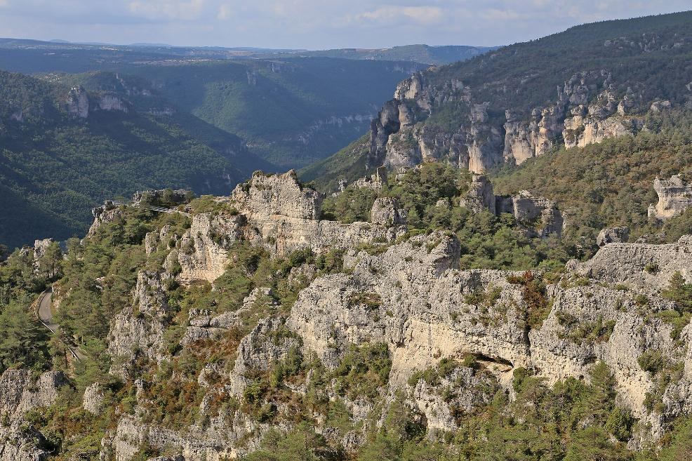
L'Aveyron

Slide 3
L'Aveyron est un département français situé dans la région Occitanie, dans le sud de la France. Il doit son nom à la rivière Aveyron qui le traverse. Ses habitants sont appelés les Aveyronnais et les Aveyronnaises ou parfois Rouergats.
L'Aveyron est le cinquième plus grand département de France métropolitaine avec ses 8 735 km2, et le sixième de France (en tenant compte de la Guyane).
Le département fait partie de l'académie de Toulouse et dépend de la cour d'appel de Montpellier. L'Insee et La Poste lui attribuent le code 12. Sa préfecture est Rodez.

Slide 4
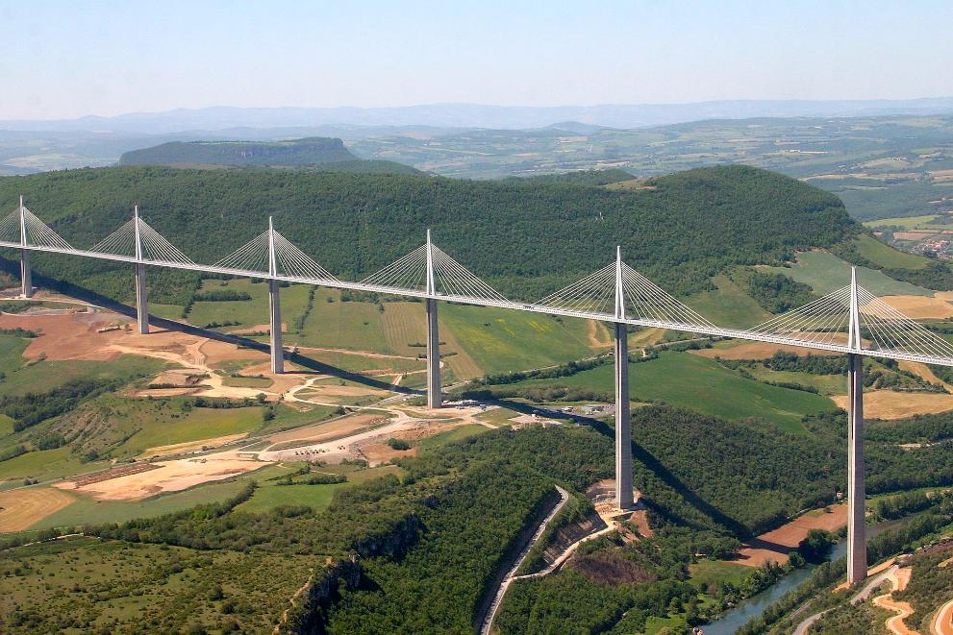
Le viaduc de Millau franchissant la vallée du Tarn, au sud-est.

Slide 5
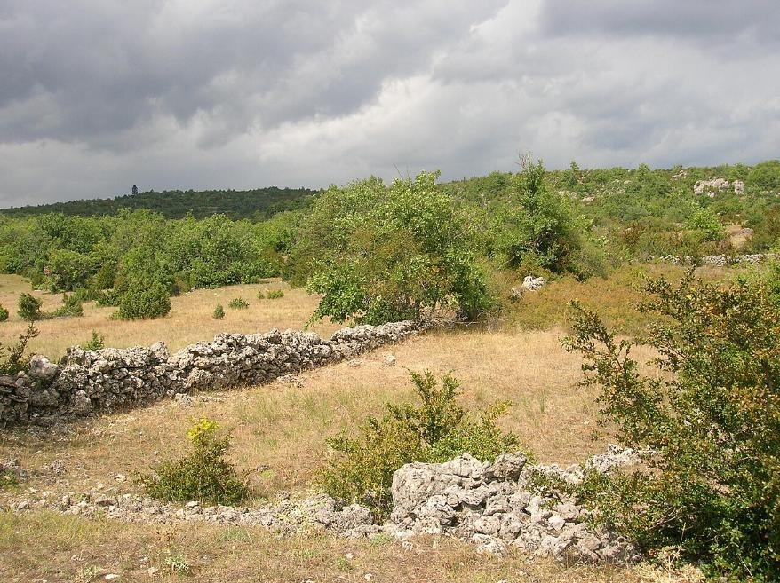
Le causse du Larzac sur la commune de La Couvertoirade, à l'extrême sud-est.

Slide 6
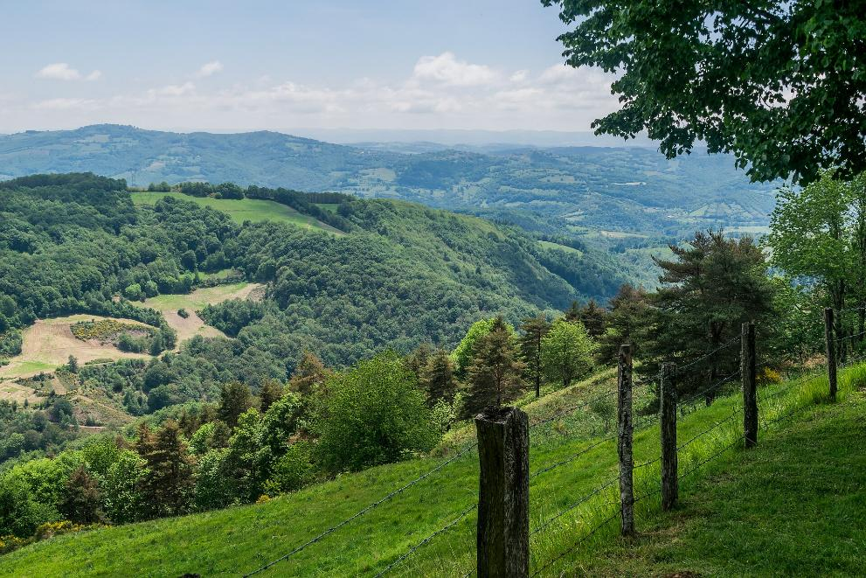
La vallée de la Boralde à Saint-Chély-d'Aubrac, dans le nord.

Slide 7
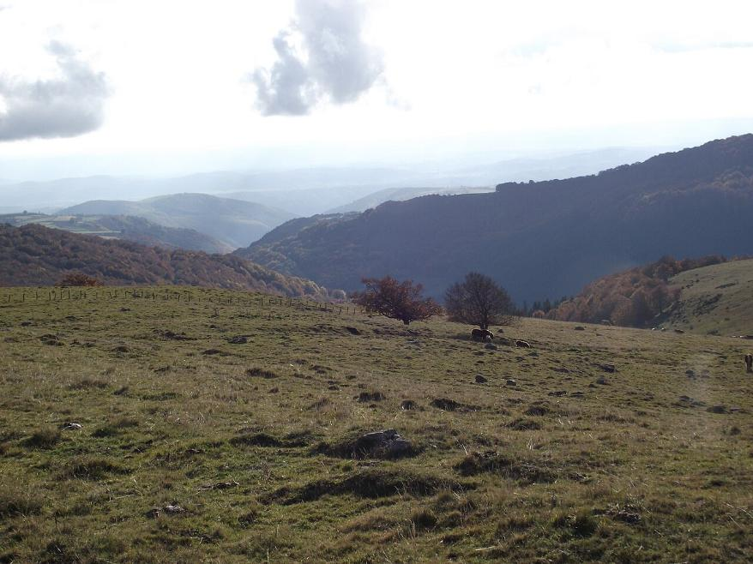
La vallée du Mardonenque depuis le signal de Mailhebiau (1 469 m), point culminant de l'Aubrac et du département, dans le nord

Slide 8
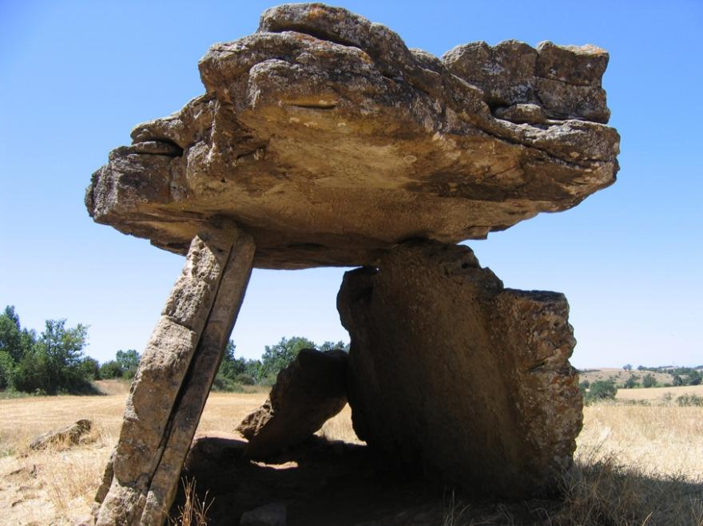
Dolmen de Tiergues, Aveyron, France.

Slide 9
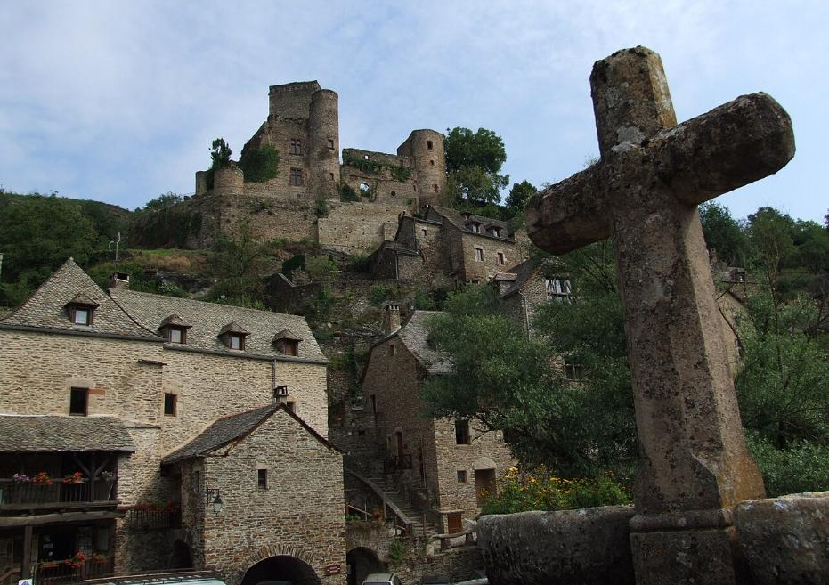
Belcastel , Aveyron, France

Slide 10
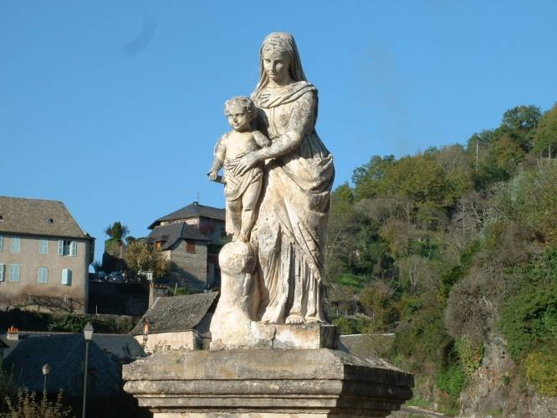
Statue de la Vierge et de l'Enfant à Estaing.

Slide 11
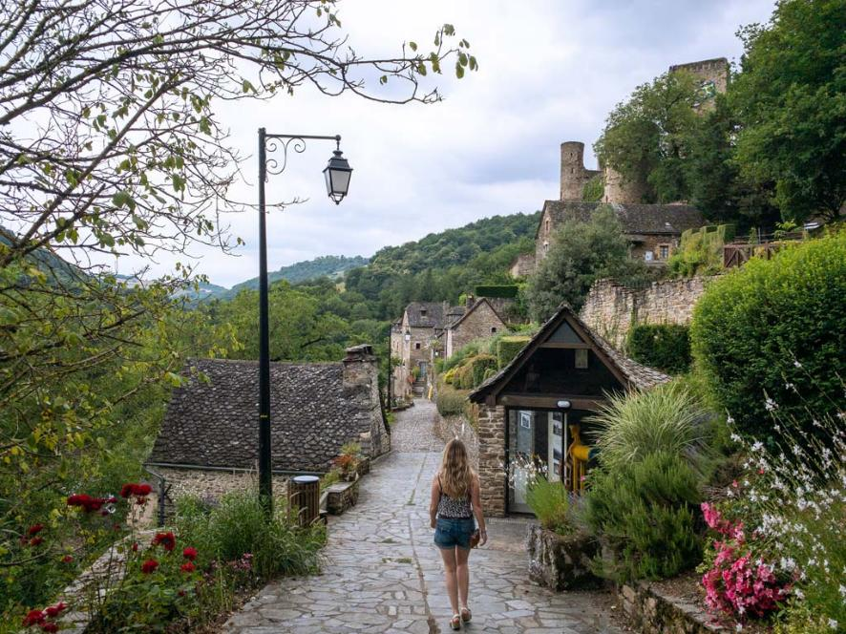
Belcastel et son château fort

Slide 12
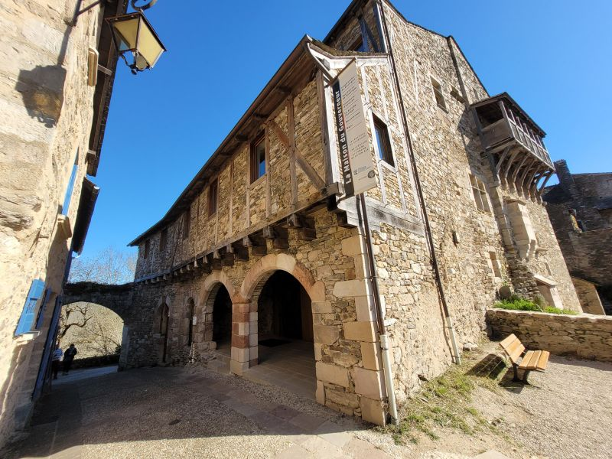
Najac, un village perché au lourd passé historique.

Slide 13
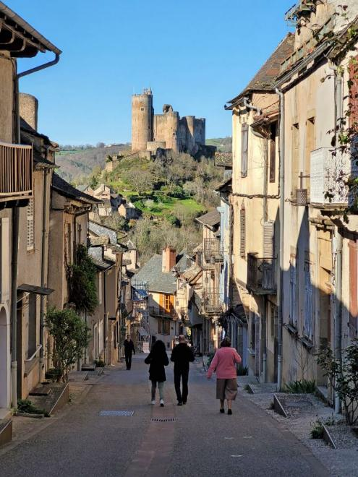
Najac et son village médiéval

Slide 14
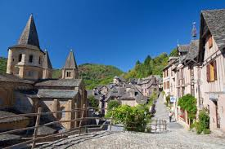
Conques

Slide 15
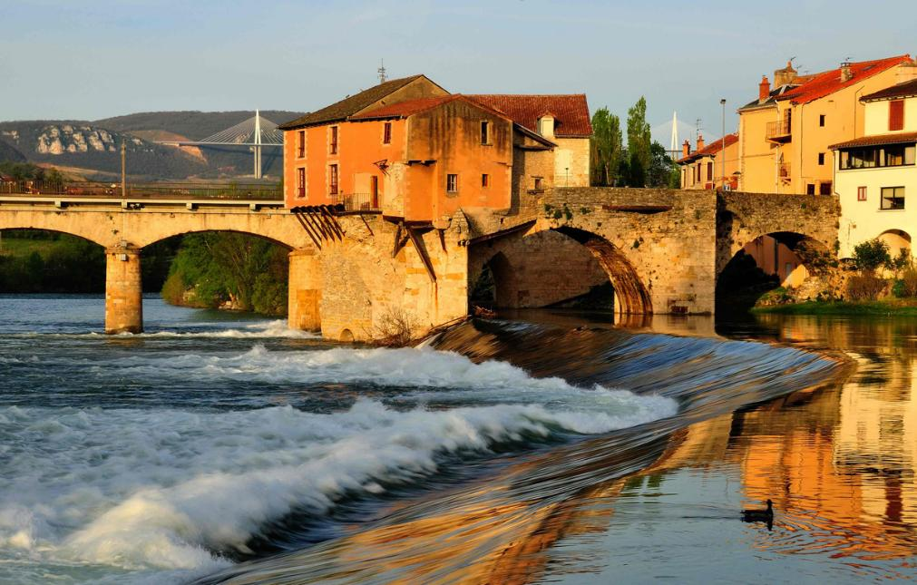
Bords du Tarn à Millau

Slide 16
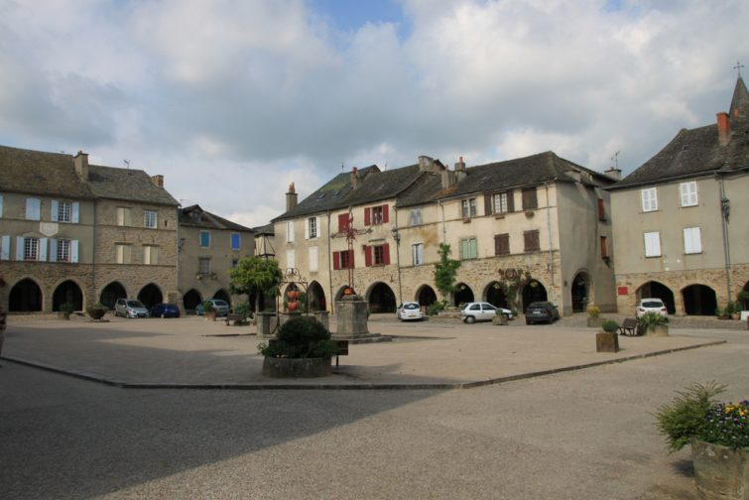
Sauveterre-de-Rouergue

Slide 17
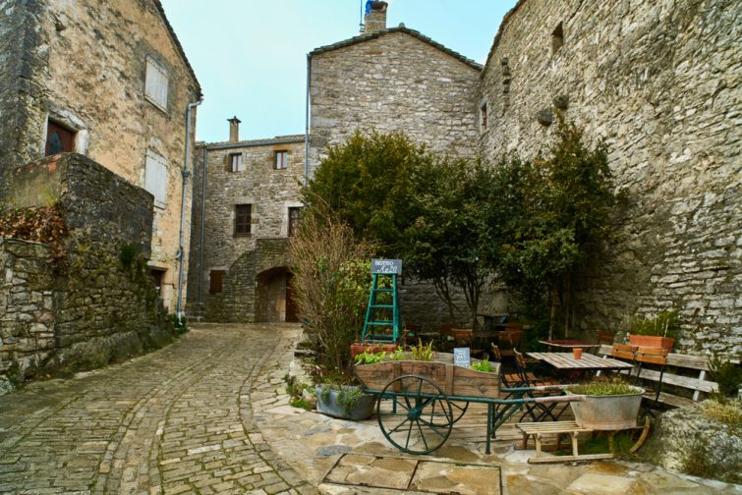
La Couvertoirade, berceau des Templiers en Aveyron

Slide 18
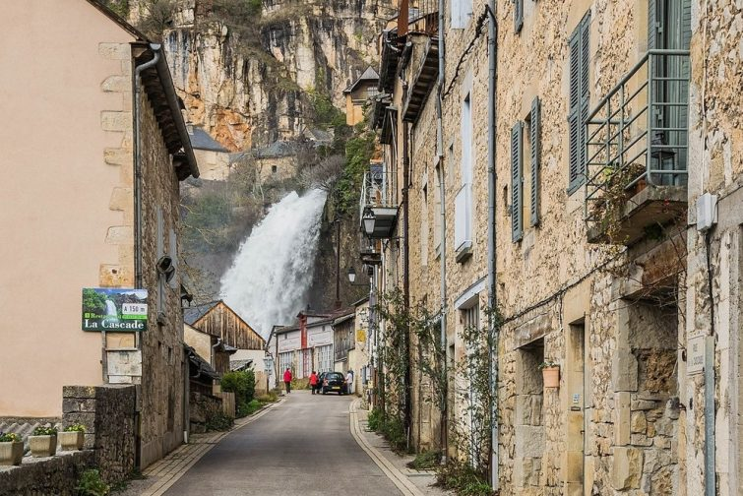
Salles-la-Source

Slide 19
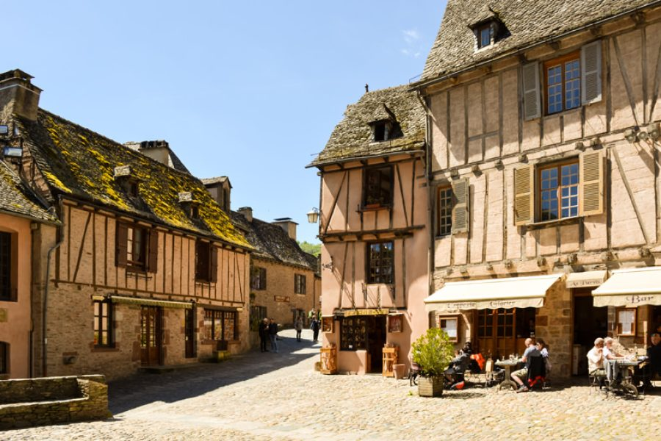
L’Aveyron : entre beaux villages et sites exceptionnels

Slide 20
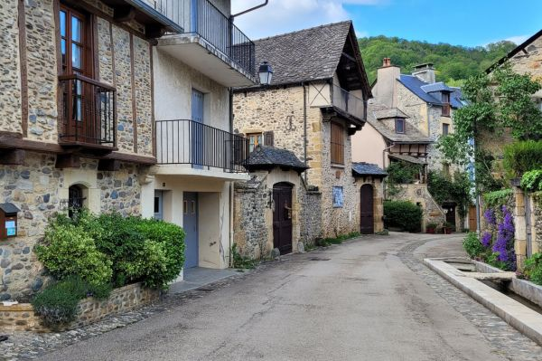
Sainte-Eulalie-dOlt

Slide 21
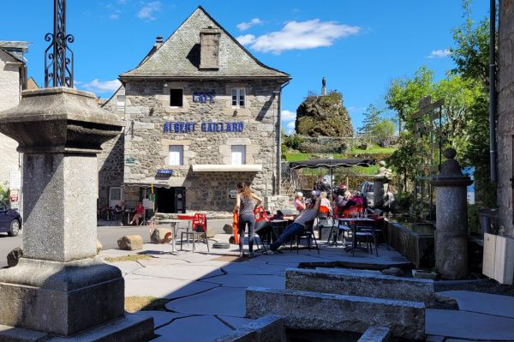
Saint Urcize

Slide 22
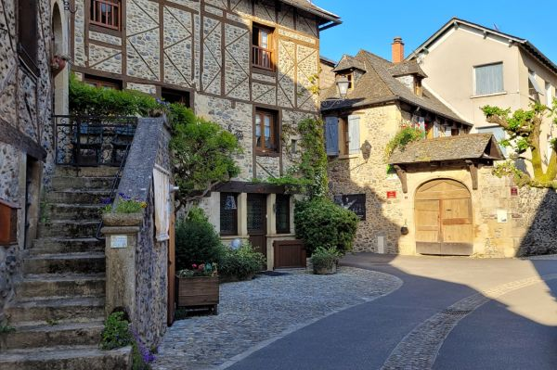
Sainte Eulalie d’Olt / Saint Geniez d’Olt

Slide 23
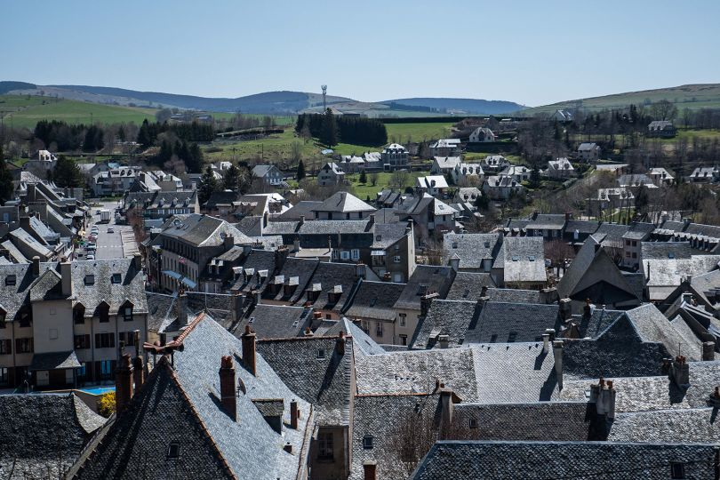
Laguiole-village-

Slide 24
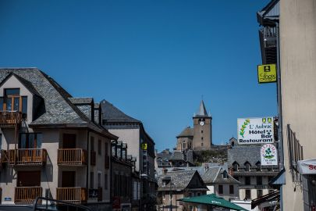
laguiole-village-

Slide 25

Les Couteaux Laguiole

Slide 26
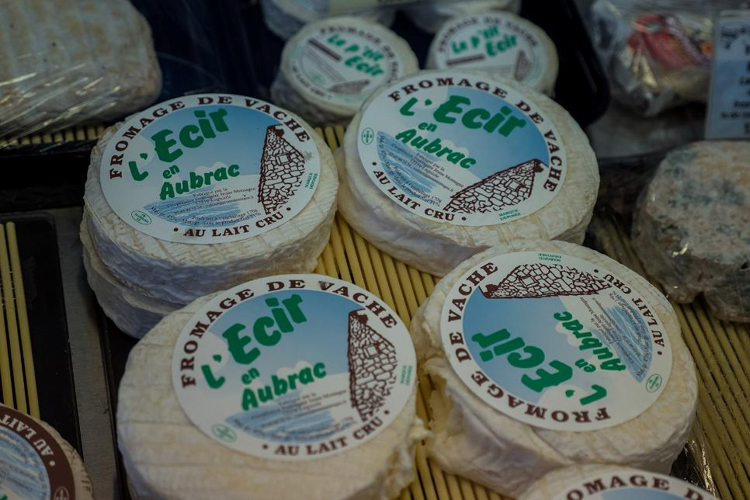
Les Fromages D’Aubrac

Slide 27
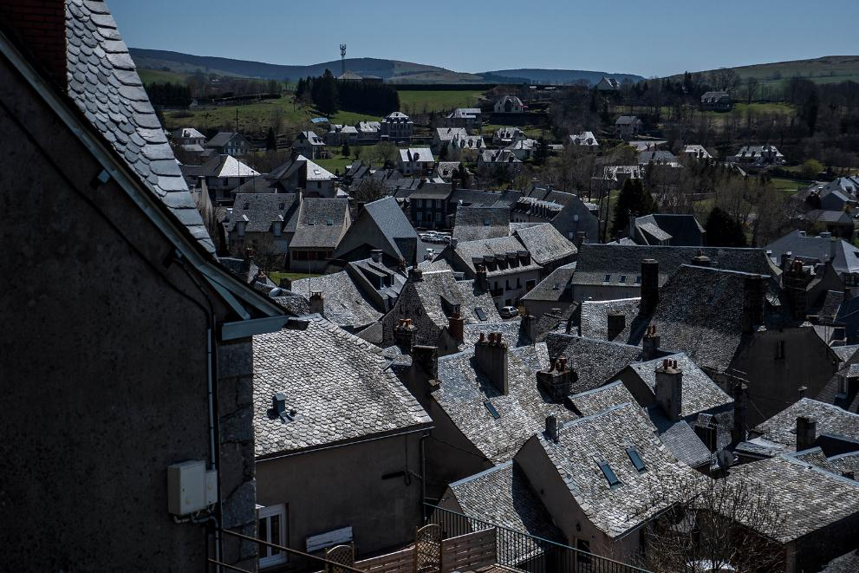
laguiole-village-

Slide 28
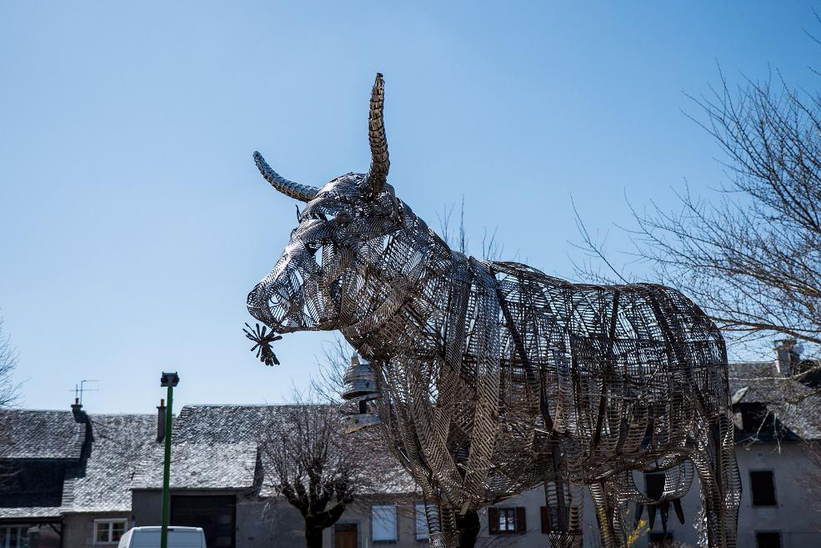

Slide 29
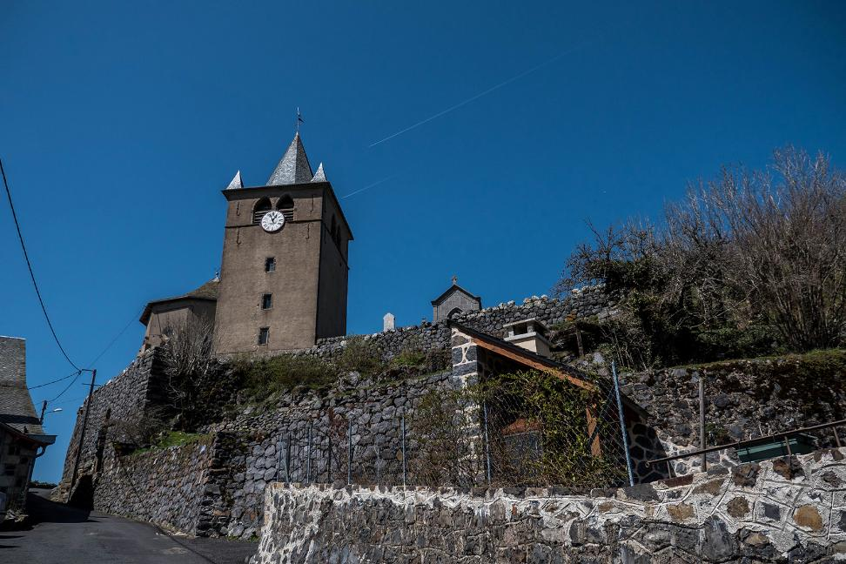
laguiole-village-

Slide 30


Lorient Vous A Présenté L’Aveyron (Occitanie )
Les Images Et Le Son Du Net
Daniel

